Slide 1


স্বাগতম

Slide 2

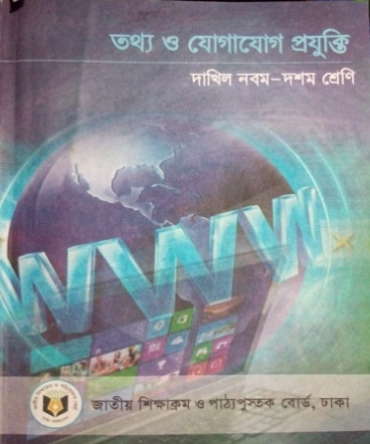
শিক্ষক পরিচিতি
সহকারী শিক্ষক (কম্পিউটার)
সারমীম আক্তার রিতা
চুয়াডাঙ্গা আর্দশ উচ্চ বালিকা বিদ্য্যালয়

Slide 3
।
পাঠ পরিচিতি
শ্রেণি: 6 ষষ্ঠ
বিষয়: তথ্য ও যোগাযোগ প্রযুক্তি ।
অধ্যায়ঃ ২য়- ইনপুট ডিভাইস।
সময়ঃ ৪৫ মিনিট।

Slide 4
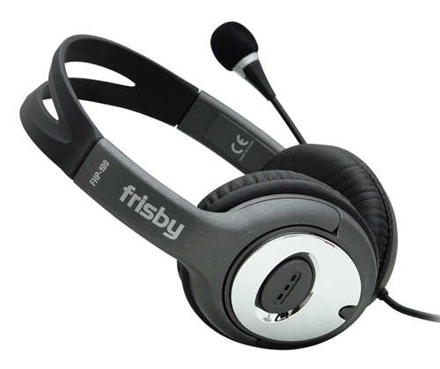
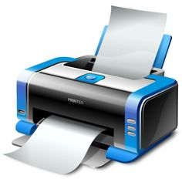
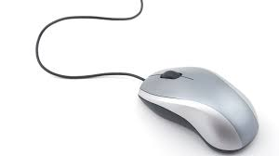
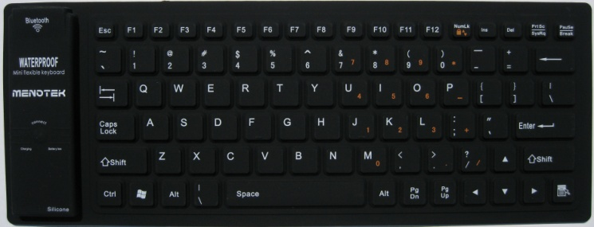
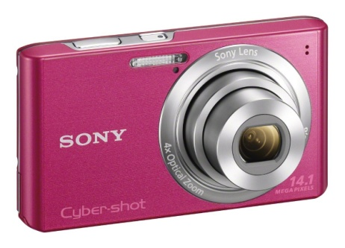
চিহ্নিত ছবিগুলো কোন ধরনের ডিভাইস?

Slide 5
ইনপুট ডিভাইস

Slide 6
শিখনফল
এই পাঠ শেষে শিক্ষার্থীরা
১। ইনপুট ডিভাইস সম্পর্কে বর্ণনা করতে পারবে,
২। ইনপুট ডিভাইসগুলোর চিহ্নিত করতে পারবে।

Slide 7
কম্পিউটারে তথ্য উপাত্ত প্রবেশ করানোর জন্য একধরনের ডিভাইস দরকার হয়, সেটাই ইনপুট ডিভাইস।
পরিচয়
কী-বোর্ড দিয়ে বাংলা ইংরাজী বা সবধরনের ভাষা লেখা যায়।

Slide 8

আমরা যদি ছবি আঁকতে চাই তখন কী-বোর্ড দিয়ে হয় না মাউস দিয়ে করতে হয়।
কয়েকটি ইনপুট যন্ত্রের নাম কীবোর্ড, মাউস, ডিজিটাল ক্যামেরা, ভিডিও ক্যামেরা, স্ক্যানার ইত্যাদি।

Slide 9

ছবি আঁকতে আমরা কী ব্যবহার করছি?

Slide 10

ছবিটি প্রিন্ট থাকলে সেটাকে স্ক্যানার দিয়ে কম্পিউটারে প্রবেশ করানো যাই।

Slide 11

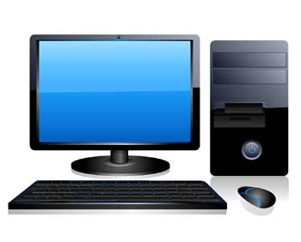
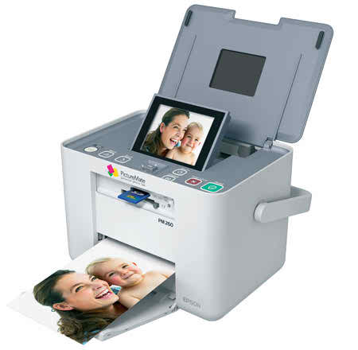
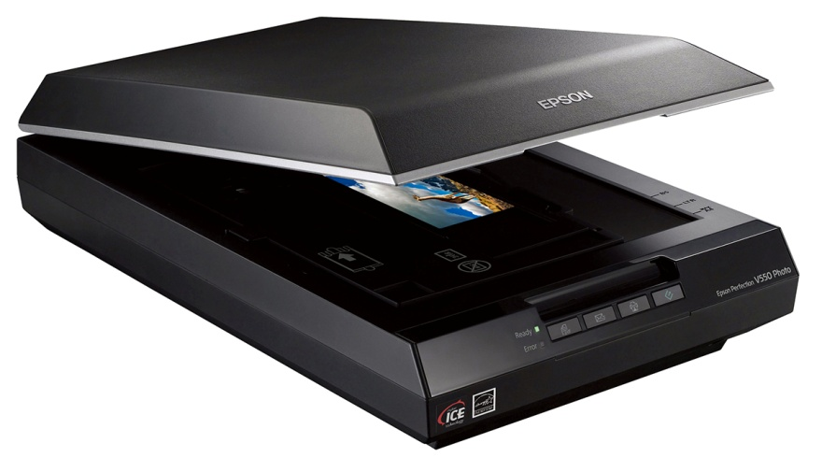
স্ক্যানার

Slide 12

একক কাজ
১।কিসের মাধ্যমে কম্পিউটারে ছবি দেয়া যায়?

Slide 13
দলগত কাজ
যে সব ইনপুট ডিভাইসের কথা বলা হয়েছে, সেগুলো ছাড়া অন্য কী কী ইনপুট ডিভাইস হতে পারে তার নাম ও একটি করে ব্যবহার লেখ।

Slide 14
মূল্যায়ন
১। ইনপুট ডিভাইস কাকে বলে?
২। ৫টি ইনপুট ডিভাইসের নাম বল।

Slide 15
বাড়ির কাজ
তুমি কি কোনো ইনপুট ডিভাইসের কথা কল্পনা করতে পারবে যেটা একই সাথে আউটপুট ডিভাইস হিসেবে ও কাজ করবে?

Slide 16

ধন্যবাদ

